Slide 1
Détermination d’un Plan d’évacuation incendie
Etude locale et générale d’une évacuation à l’aide de 100 slides

Slide 3
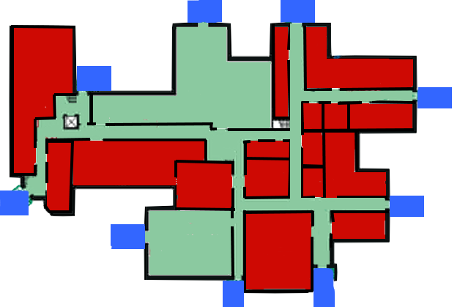
Une Simulation Globale

Slide 4

Une Simulation Globale

Slide 5
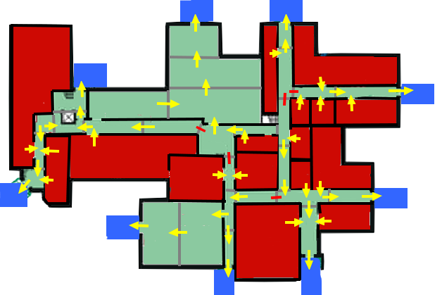
Une Simulation Globale

Slide 6
Une Simulation Globale

Slide 7
Une Simulation Globale

Slide 8
Une Simulation Globale
Bâtiment

Slide 9
Une Simulation Globale

Slide 10
Une Simulation Globale

Slide 11
Une Simulation Globale

Slide 12
Une Simulation Globale

Slide 13
Une Simulation Globale

Slide 14
Une Simulation Globale

Slide 15
Une Simulation Globale

Slide 16
Une Simulation Globale

Slide 17
Une Simulation Globale

Slide 18
Une Simulation Globale

Slide 19
Une Simulation Globale

Slide 20
Une Simulation Globale
Bâtiment

Slide 21
Une Simulation Globale
Bâtiment

Slide 22
Une Simulation Globale
Bâtiment

Slide 23
Une Simulation Globale
Bâtiment

Slide 24
Une Simulation Globale
Bâtiment

Slide 25
Une Simulation Globale
Bâtiment

Slide 26
Une Simulation Globale
Bâtiment

Slide 27
Une Simulation Globale
Bâtiment

Slide 28
Une Simulation Globale
Bâtiment

Slide 29
Une Simulation Globale
Bâtiment

Slide 30
Une Simulation Globale
Bâtiment

Slide 31
Une Simulation Globale
Bâtiment

Slide 32
Une Simulation Globale
Bâtiment

Slide 33
Une Simulation Globale
Bâtiment

Slide 34
Une Simulation Globale
Bâtiment

Slide 35
Une Simulation Globale
Bâtiment

Slide 36
Une Simulation Globale
Bâtiment

Slide 37
Une Simulation Globale
Bâtiment

Slide 38
Une Simulation Globale
Bâtiment

Slide 39
Une Simulation Globale
Bâtiment

Slide 40
Une Simulation Globale
Bâtiment

Slide 41
Simulation locale

Slide 42

Choix de l’implémentation

Slide 43
Construction d’une salle

Slide 44
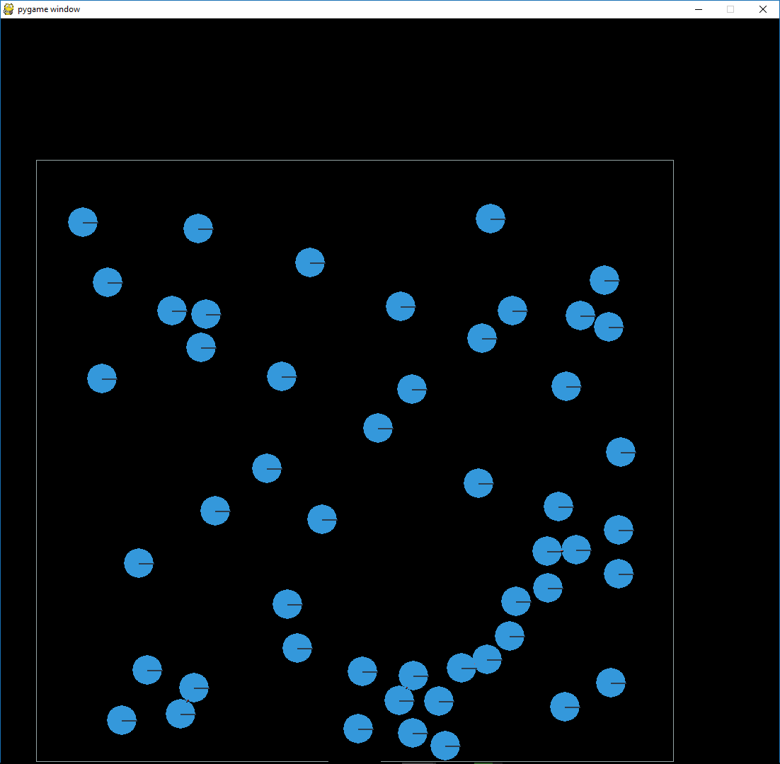
Sortie

Slide 45


Slide 46


Slide 51
Déplacement des personnes

Slide 53
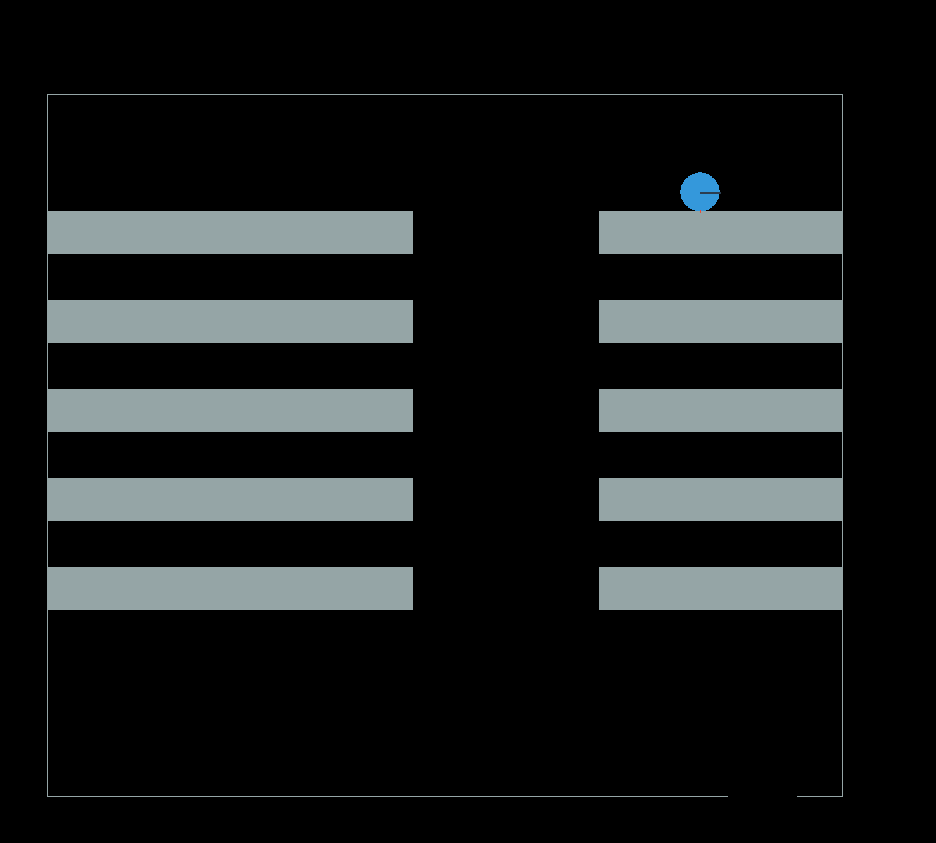

Slide 56
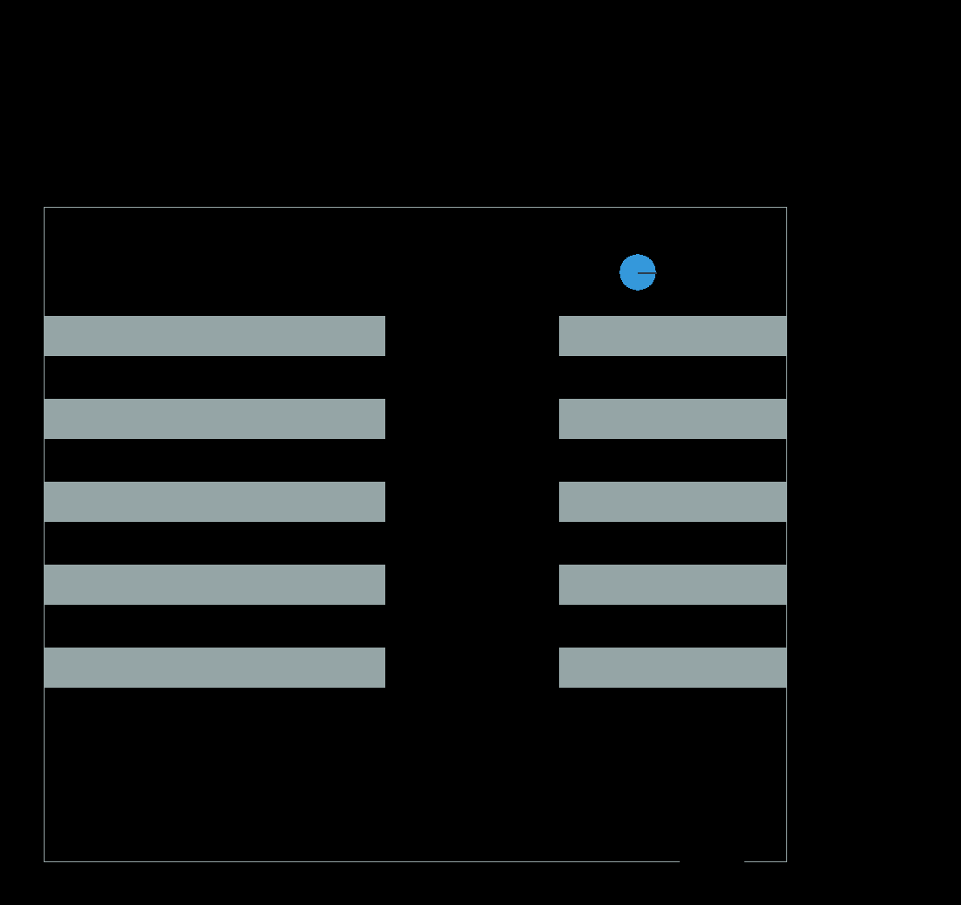

Slide 57
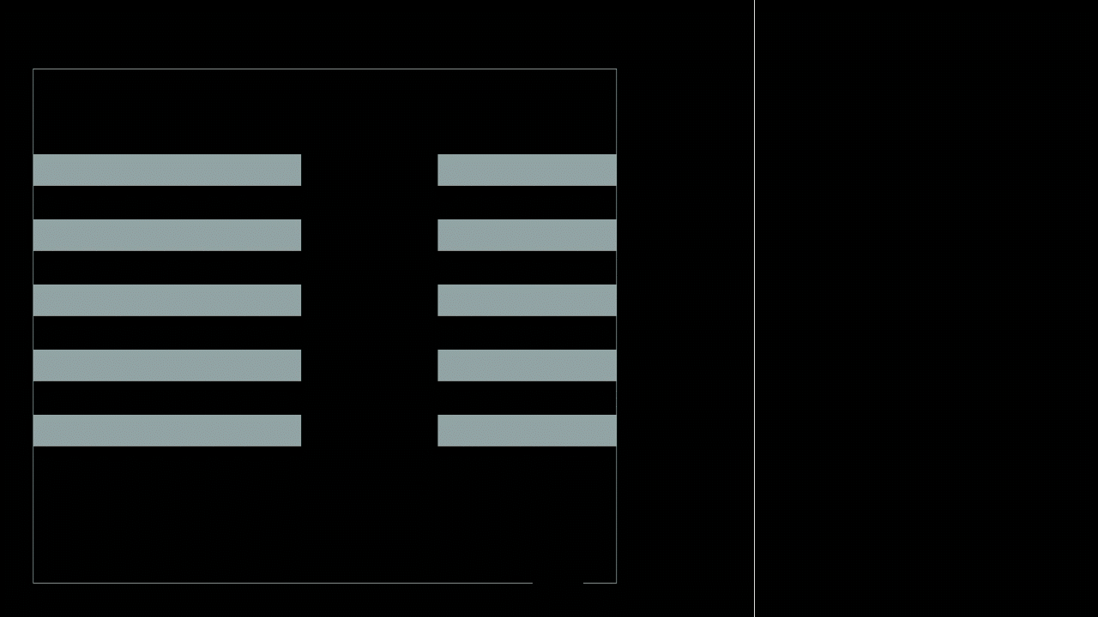
Simulation pour la classe de MPSI2

Slide 58
Récupération des données
Exemple avec la salle de MP*

Slide 59
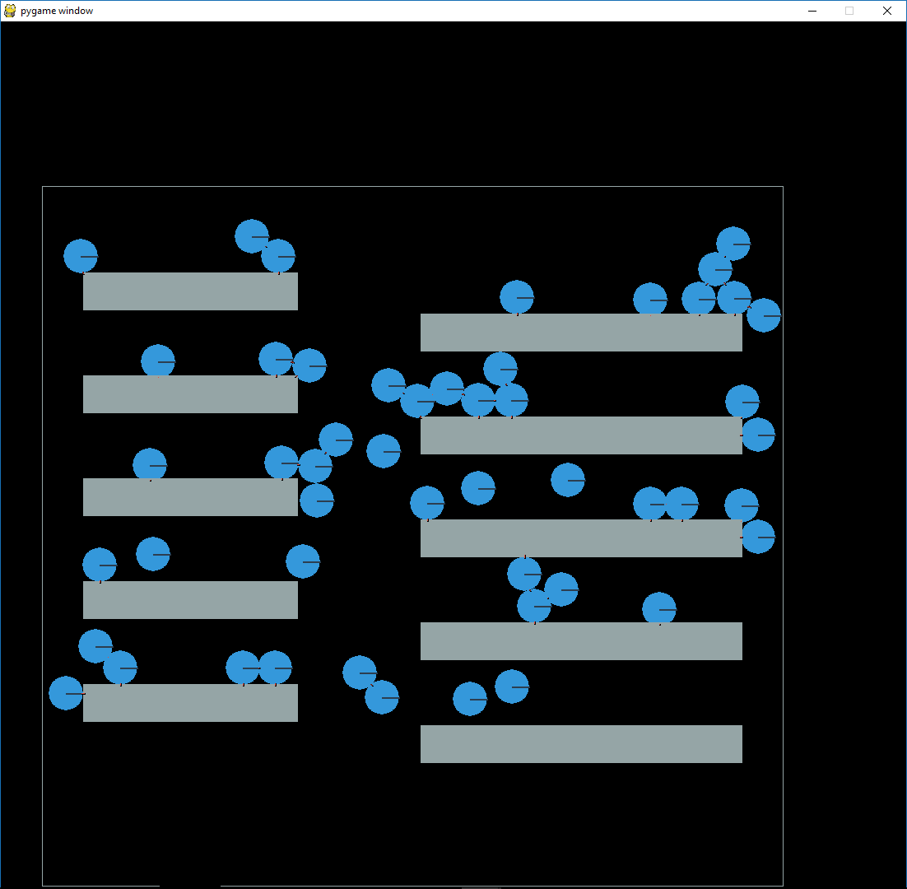
Temps de sortie
Temps t₀

Slide 60
Temps de sortie
t₁
Temps t₁

Slide 61
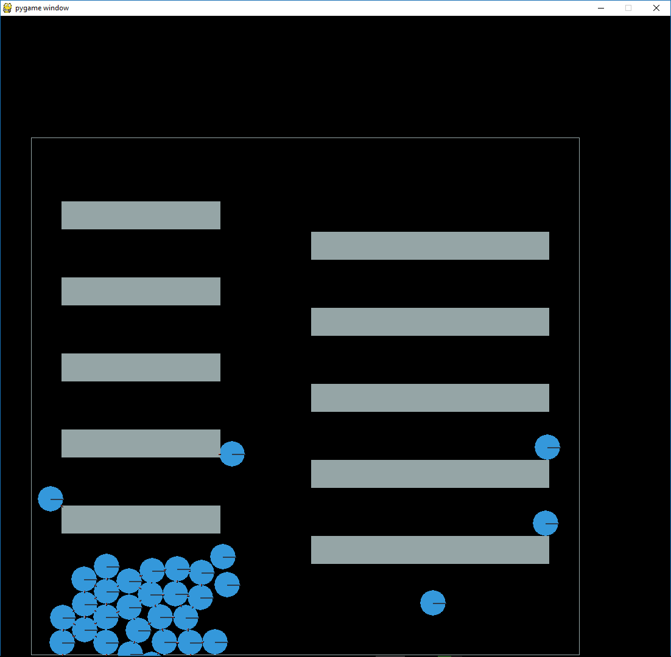
Temps de sortie
t₁
t₂
t₃
t₄
…
T_{k-1}
t_{k}
Temps t_{k}

Slide 62
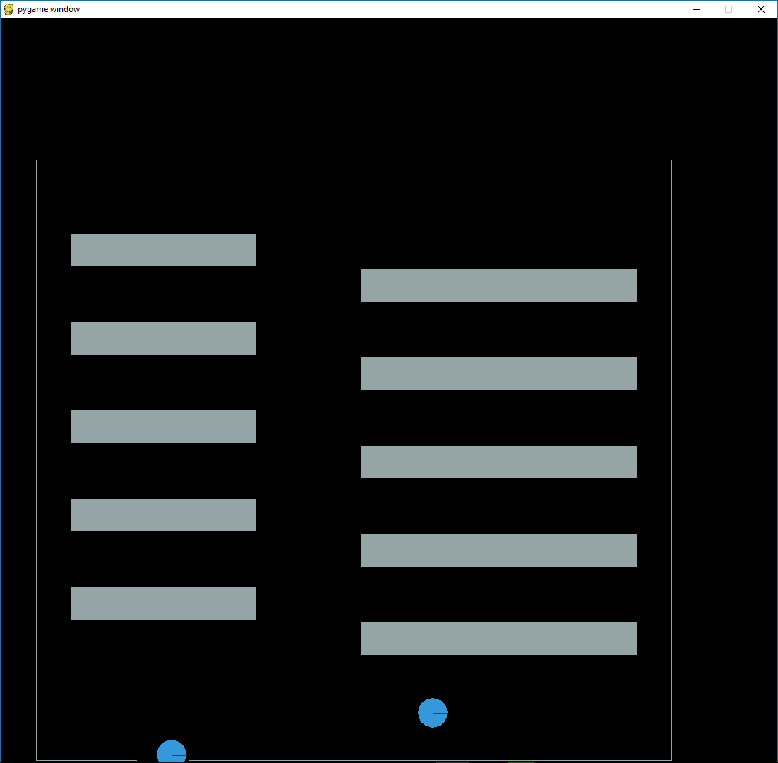
Temps de sortie
t₁
t₂
t₃
t₄
…
t_{i}
…
…
t_{n}
Temps t_{n}

Slide 63
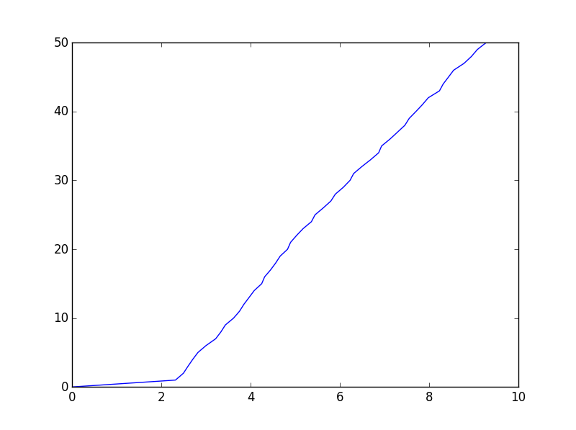
Personnes sorties
Temps (secondes)

Slide 64
Exploitation des données

Slide 65
Première approche de dérivation

Slide 66
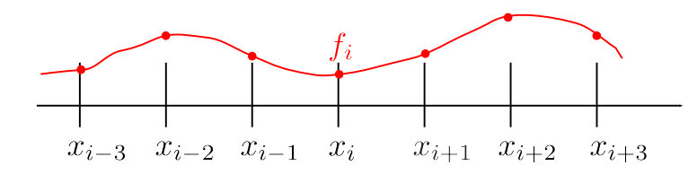
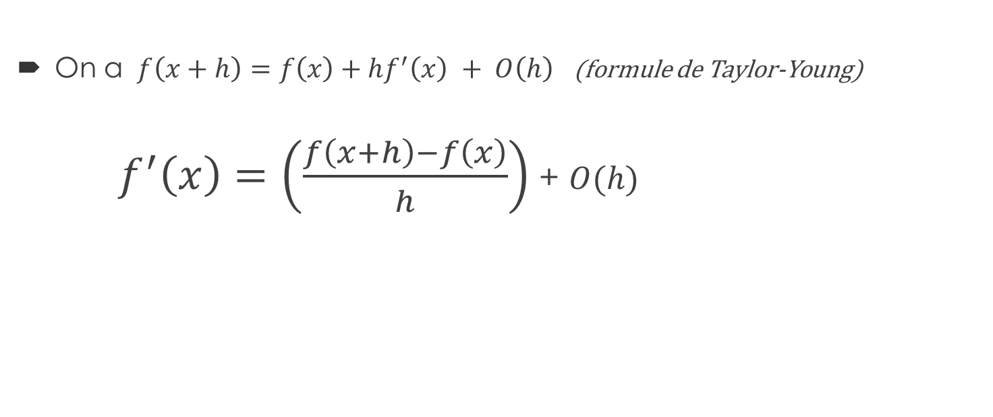
Méthode de la dérivée première à l’ordre 1 (2 points d’appuis)
On a $f\left(x+h\right)=f\left(x\right)+hf^{′}\left(x\right) + O\left(h\right)$ (formule de Taylor-Young)
$f^{′}\left(x\right)=\left(\frac{f\left(x+h\right)−f\left(x\right)}{h}\right)$ + $O(h)$
h

Slide 67
Méthode de la dérivée première à l’ordre 1 (2 points d’appuis)
On peut obtenir de même :
$$f^{′}\left(x\right)=\left(\frac{−f\left(x+2h\right)+8f\left(x+h\right)−8f\left(x−h\right)+f\left(x−2h\right)}{12h}\right)+O(h^{4})$$

Slide 68
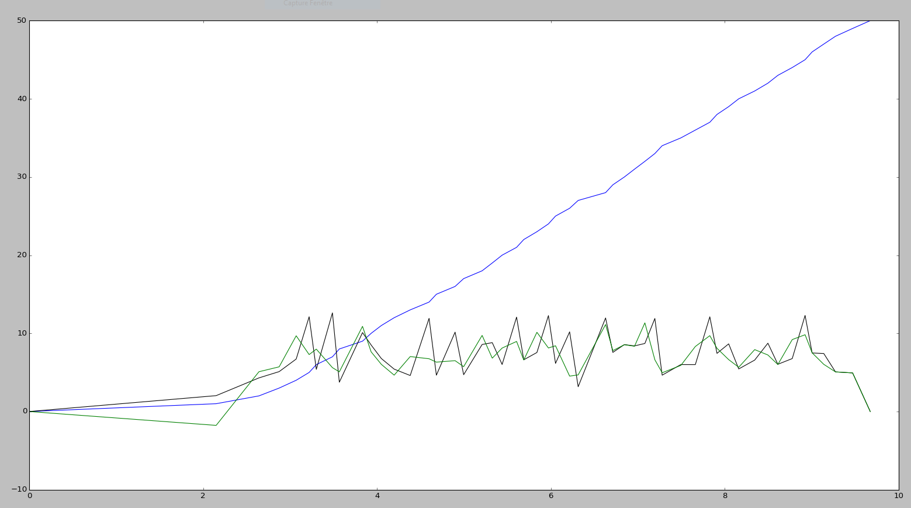
Signal expérimental
Débit obtenu à l’aide de 2 points avoisinants
Débit obtenu avec 4 points avoisinants

Slide 69
Le lissage

Slide 70
Tranformée de Fourier discrète

Slide 71
Transformation de Fourier discrète
Signal réel discret

Slide 72
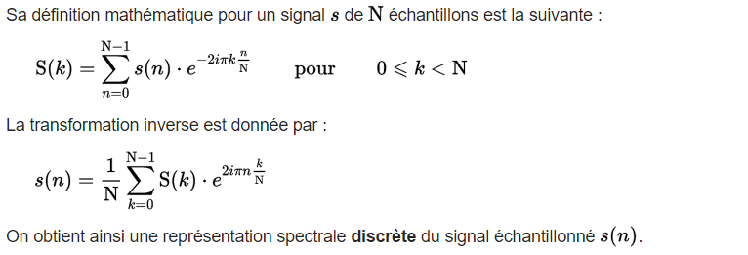
Transformation de Fourier discrète
Signal réel discret
Signal fréquentiel discret (50 harmoniques)

Slide 73
Transformation de Fourier discrète
Signal réel discret
Signal fréquentiel discret (n harmoniques)
Filtre passe-bas
Signal fréquentiel discret (50 harmoniques)

Slide 74
Transformation de Fourier discrète
Signal réel discret
Signal fréquentiel discret (n harmoniques)
Filtre passe-bas
Signal fréquentiel discret (50 harmoniques)
Signal réel discret lissé

Slide 75
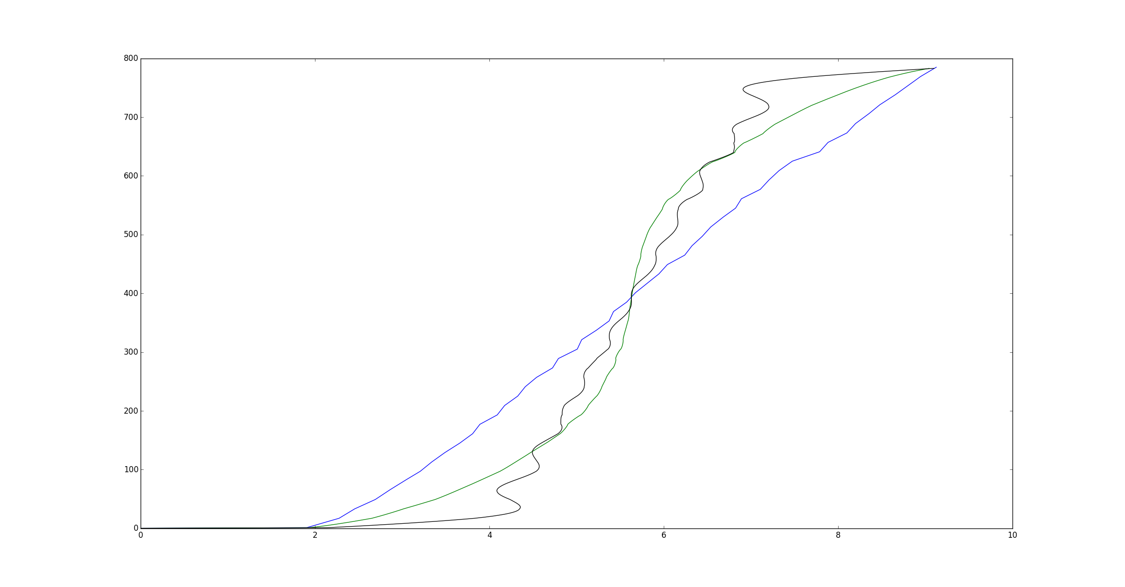
Signal expérimental
Signal traité sans filtre passe bas
Signal traité avec filtre

Slide 76
Polynôme interpolateur de Lagrange

Slide 77
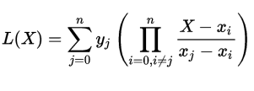
Théorème : Etant donné n+1 points (x₀, y₀), … (x_{n},y_{n}), il existe un unique fonction polynomiale de degré au plus n qui, aux abscisses x_{i}, prend la valeur y_{i}

Slide 78
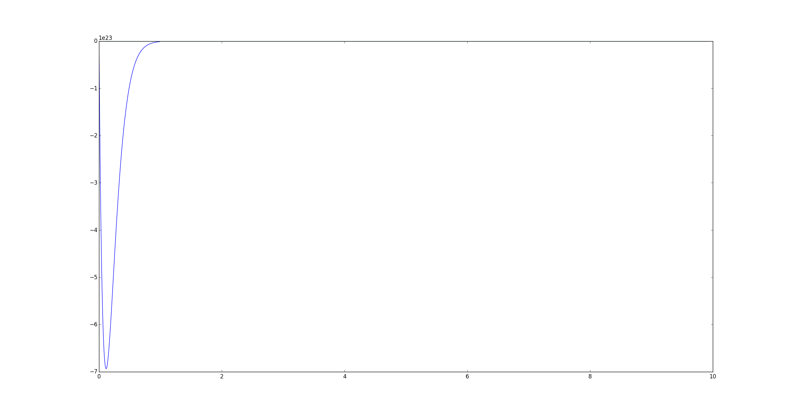

Slide 79
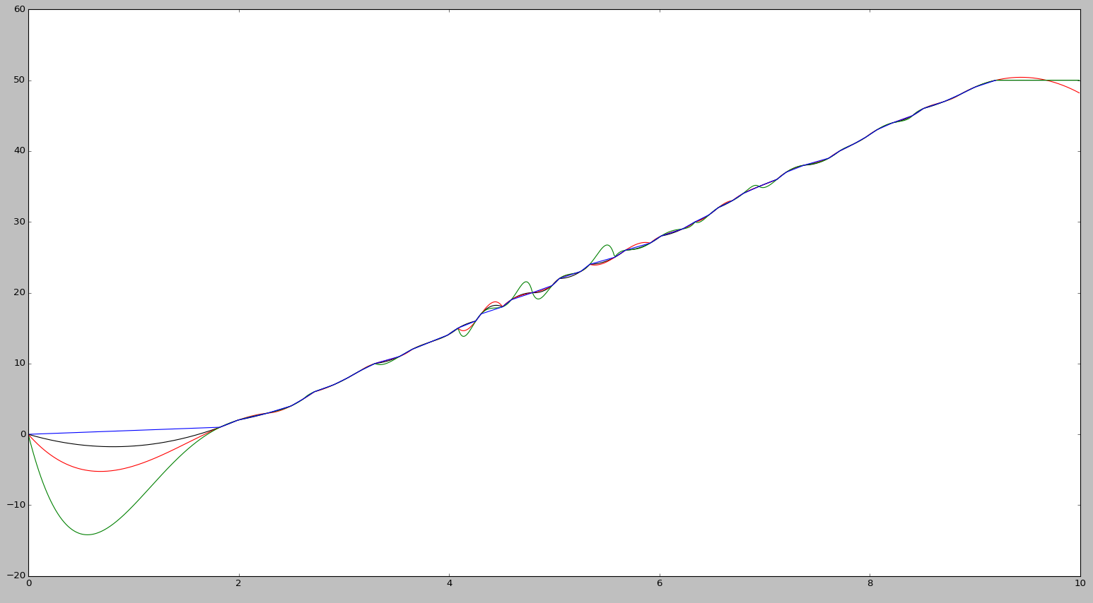
Signal expérimental
Interpolation de Lagrange (degré 3)
Interpolation de Lagrange (degré 4)
Interpolation de Lagrange (degré 6)

Slide 80
Pour la suite…
Etude globale
Comparer les plans d’évacuation de façon peu coûteuse
Etude locale
Peaufiner le lissage (méthode des moindres carrés,
Rayons de personnes différents (débit plus réaliste)
Arrivée des personnes dans les salles (pour modéliser les couloirs (zones vertes)
Couplage des résultats

